Slide 1
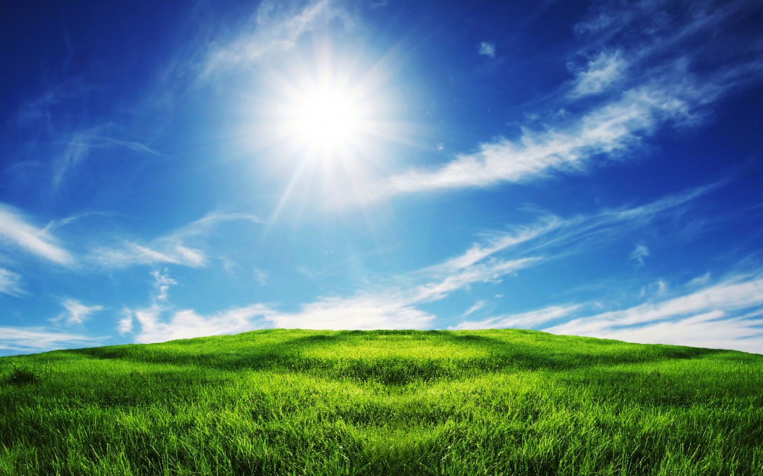
«Я - человек» по теме «Я и мое тело»
Муниципальное дошкольное образовательное учреждение «Детский сад № 68»
Подготовили: группа №6

Slide 2
А. Барто «Я расту»
А я не знал, что я расту
Все время, каждый час.
Я сел на стул - но я расту,
Расту, шагая в класс.
Расту, когда гляжу в окно,
Расту, когда сижу в кино,
Когда светло, когда темно,
Расту, расту я все равно.
Идет борьба за чистоту,
Я подметаю и расту.
Сажусь я с книжкой на тахту,
Читаю книжку и расту.
Стоим мы с папой на мосту,
Он не растет, а я расту.
Отметку ставят мне не ту,
Я чуть не плачу, но расту.
Расту и в дождик, и в мороз,
Уже я маму перерос!
Мы топаем ногами,
Мы хлопаем руками,
Качаем головой
Качаем головой.
Мы руки поднимаем,
Мы руки опускаем,
Мы руки подаем
И бегаем кругом.

Slide 3
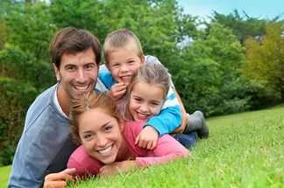
Брат с братом через дорожку живут, А друг друга не видят. (Глаза)
Стоят два кола, На колах — бочка, На бочке — кочка, На кочке — лес дремучий. (Человек)
Когда мы едим – они работают, Когда мы не едим – они отдыхают. (Зубы)
Между двух светил я в середине. (Нос)

Slide 4
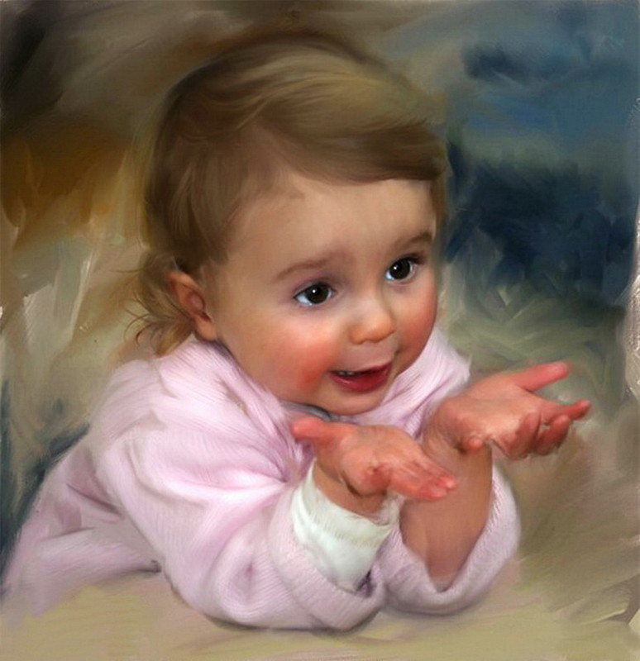
«Мои ручки»
С. Волков «Руки могут все достать…»
Ручки могут все достать,
Можно в ручках подержать
И игрушку, и травинку,
И тяжелый стул за спинку.
Можно ручками махать,
Можно в кубики играть,
Рисовать, копать песочек,
Хлеба отломить кусочек,
Кошку гладить, обнимать
Или маме помогать.

Slide 5
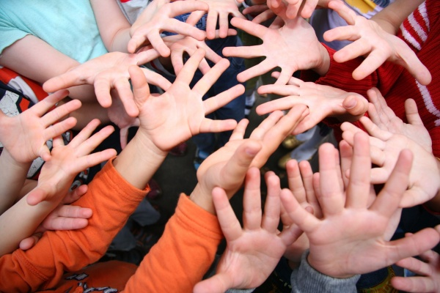
Загадки
Пятерка братьев неразлучна.
Им вместе никогда не скучно.
Они работают пером,
Пилою, ложкой, топором. (пальцы рук)
Есть у меня работники,
Во всем помочь охотники.
Живут не за стеной –
День и ночь со мной:
Их десяток – верных ребяток! (пальцы рук)
Пять братьев –
Годами равные,
Ростом разные. (пальцы рук)
Твои помощники – взгляни –
Десяток дружных братцев,
Как славно жить, когда они
Работы не боятся.
И, как хороший мальчик,
Послушен каждый… (пальчик)

Slide 6
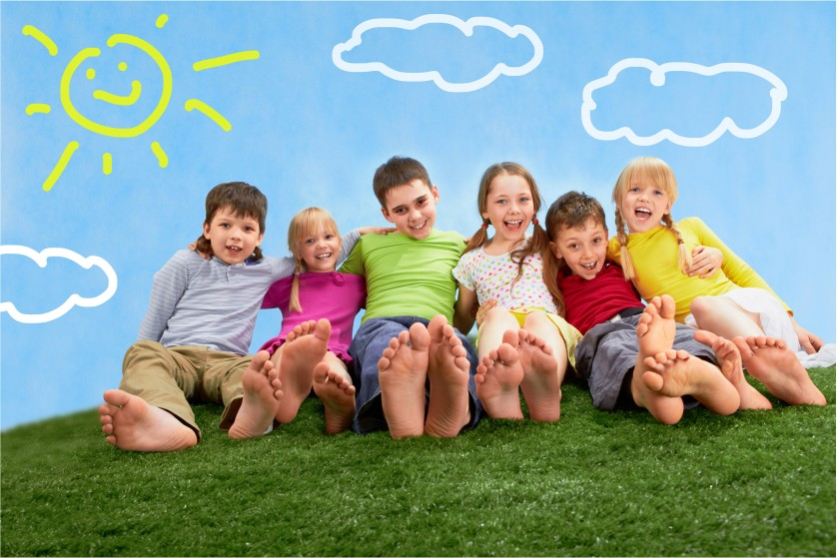
«Мои ножки»
Вот лежат в кроватке Розовые пятки. Чьи это пятки – Мягки да сладки? Прибегут гусятки, Ущипнут за пятки. Прячь скорей, не зевай, Одеяльцем накрывай!

Slide 7
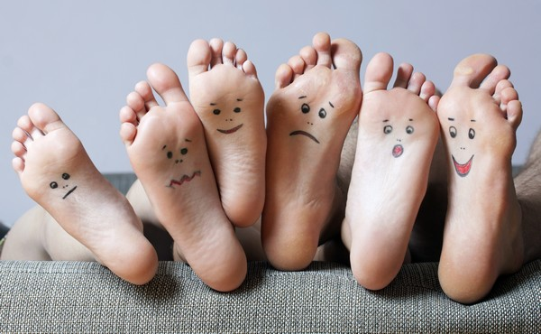
Загадки
Всю жизнь ходят в обгонку,
А обогнать друг друга не могут. (ноги)
Стоят вместе, ходят – врозь. (ноги)
Оля весело бежит к речке по дорожке,
А для этого нужны нашей Оле… (ножки)
Мы на них стоим и пляшем,
Ну а если им прикажем,
Нас бегом они несут.
Подскажи, как их зовут? (ноги)

Slide 8
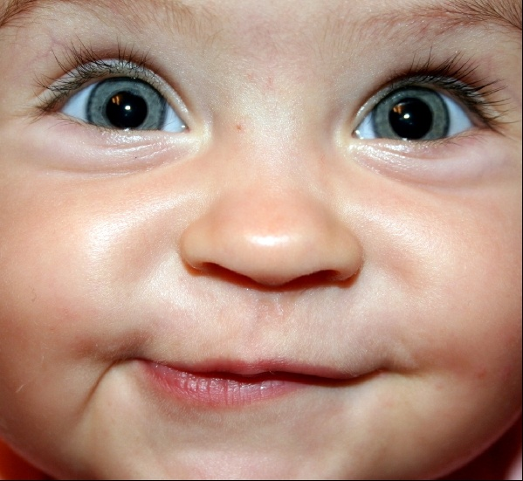
«Глаза»
Н. Орлова «Ребятишкам про глаза»
Разберемся вместе, дети,
Для чего глаза на свете?
И зачем у всех у нас
На лице есть пара глаз?
Чтоб текла из них слеза?
Ты закрой глаза ладошкой,
Посиди совсем немножко:
Сразу сделалось темно,
Где кроватка, где окно?
Странно, скучно и обидно
- Ничего вокруг не видно.
Женя хочет быть пилотом
- Править быстрым самолетом:
Все моря на белом свете
Переплыть мечтает Петя,
Будет Николай танкистом,
А Сергей парашютистом,
Станет снайпером Илья…
Но для этого, друзья,
Кроме знанья и уменья
- Всем необходимо зренье!

Slide 9
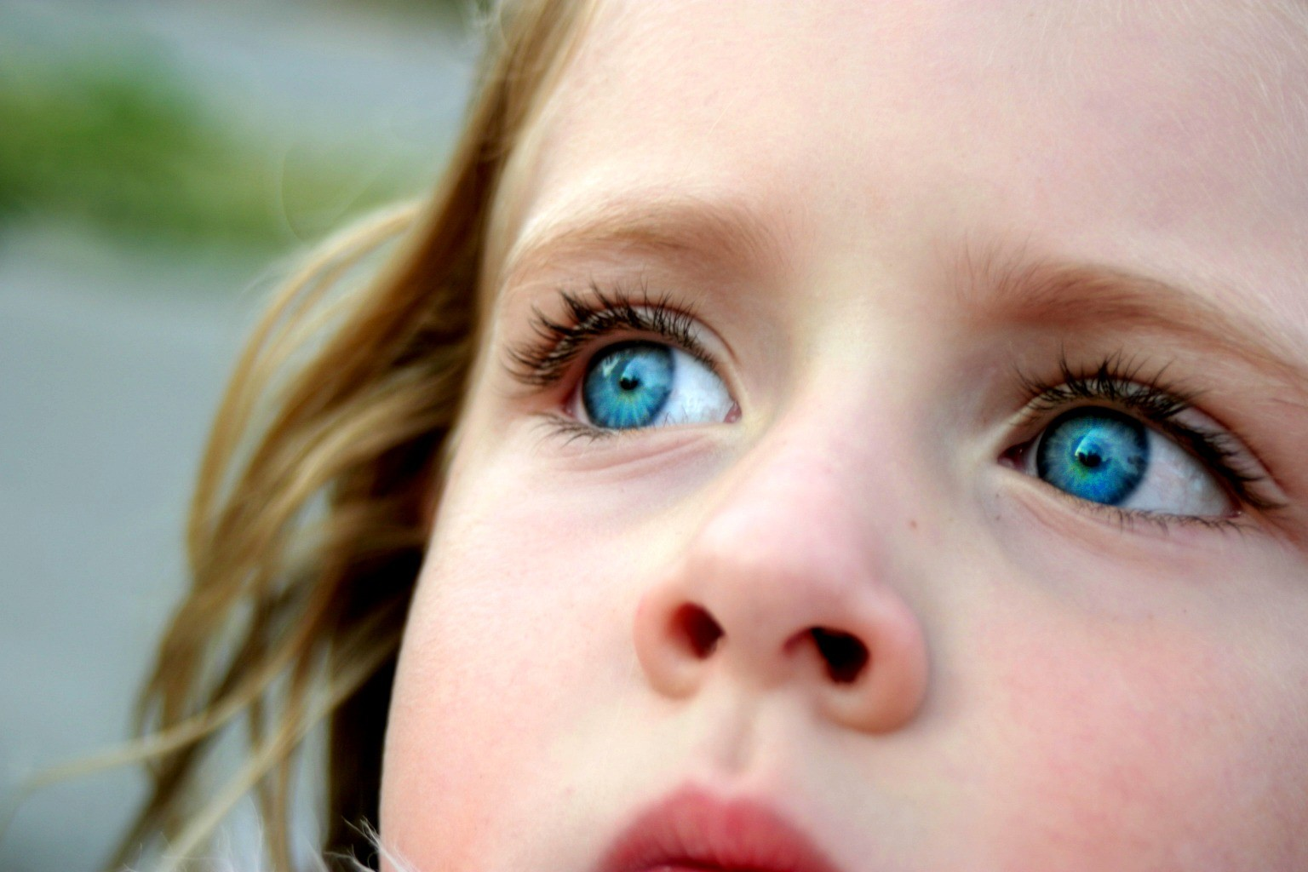
Загадки
На ночь два оконца сами закрываются,
А с восходом солнца сами открываются. (глаза)
Живёт мой братец за горой, Не может встретиться со мной.
Есть у каждого лица, два красивых озерца,
Между ними есть гора.
Назови их, детвора. (глаза)
Оля смотрит на кота.
На картинки – сказки,
А для этого нужны
Нашей Оле… (глазки)

Slide 10
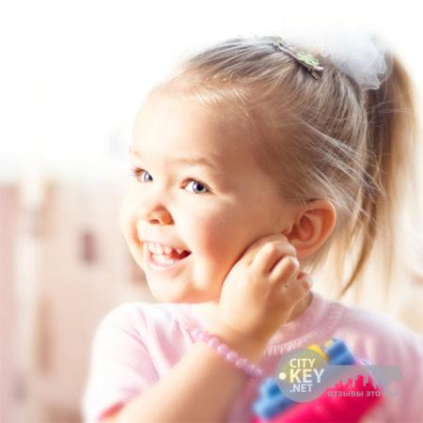
«Уши»
Н. Кнушевицкая «Уши»
Нам без них нельзя никак
Слышать ход часов: «Тик-так!»,
Соловья в саду весеннем,
На лугу шмеля гуденье,
Звонкую в лесу кукушку,
Новогоднюю хлопушку,
И, помимо звуков прочих,
Мамино: «Спокойной ночи!»
С.Волков «Шелестит листвой березка…»
Шелестит листвой березка.
Фыр-фыр-фыр! – летит стрекозка.
Фьють-фьють-фьють! – поет пичужка.
Ж-ж-ж! – жужжит над ухом мушка.
Чтоб слышать звуки эти
(Знают взрослые и дети),
У людей и у зверушек
Есть по паре чутких ушек!
Ушки звуки различают,
Они слышать помогают!

Slide 11
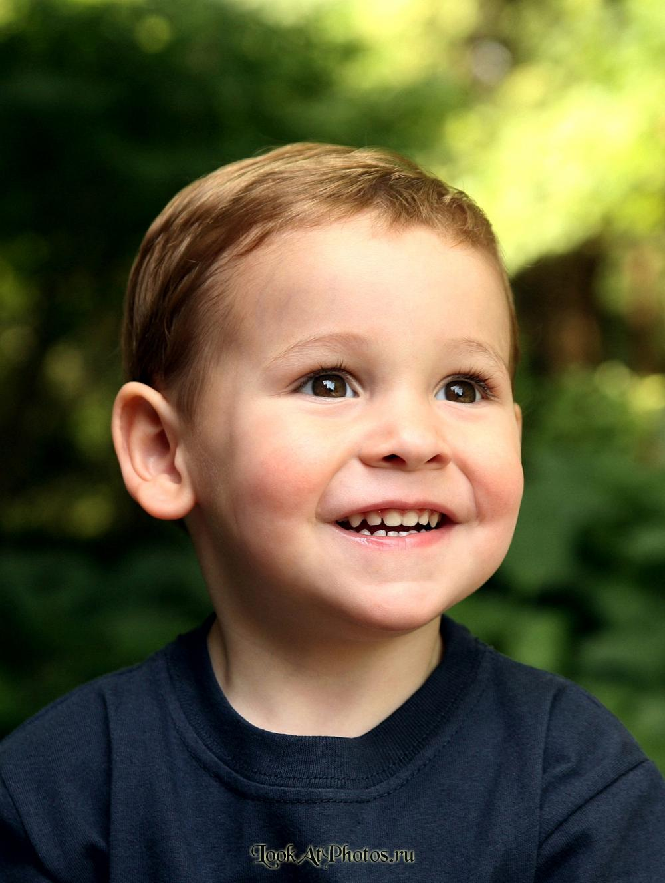
Загадки
Оля слушает в лесу, Как кричат кукушки. А для этого нужны Нашей Оле…(Ушки)
Есть два,
Без них никуда. Слева брат и справа брат, Всё слышат, но молчат…(Уши)
Чтоб не лишился друг твой слуха, Не кричи ему ты в…(Ухо)

Slide 12
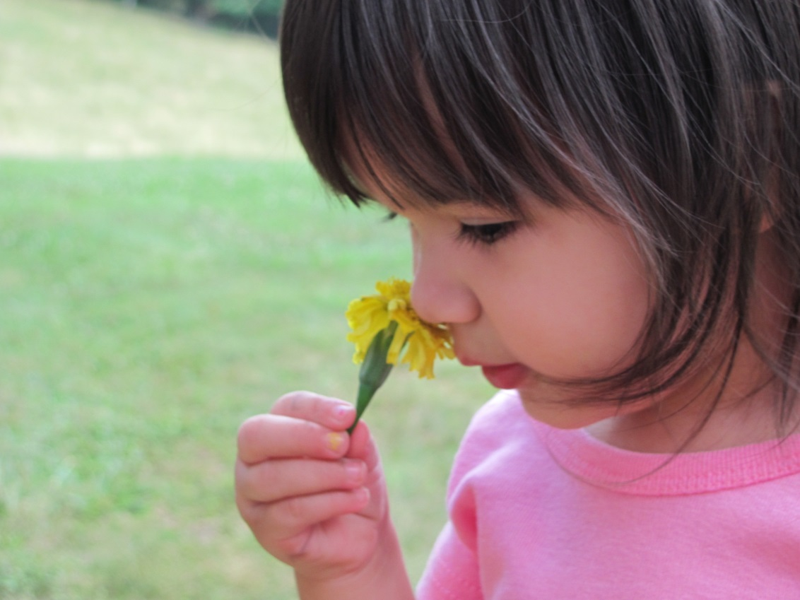
«Нос»
Задали себе вопрос
Как работает наш нос
Не простой вопрос тот, дети
Все ж мы на него ответим.
Он на вдохе – пылесос
А выдохе – насос
Фильтром служит от болезней
Нету органа полезней
Любит чисты он платок
По утрам – воды глоток
Любит нюхать он цветы
Любит он тебя, а ты…
Пальцем в нём не ковыряй
И по лужам не гуляй
А не то любимый нос
Запыхтит как паровоз
Если так, то мчи скорей
«Пинасола» не жалей
Ноги парь, лекарства пей
Выздоравливай скорей

Slide 13
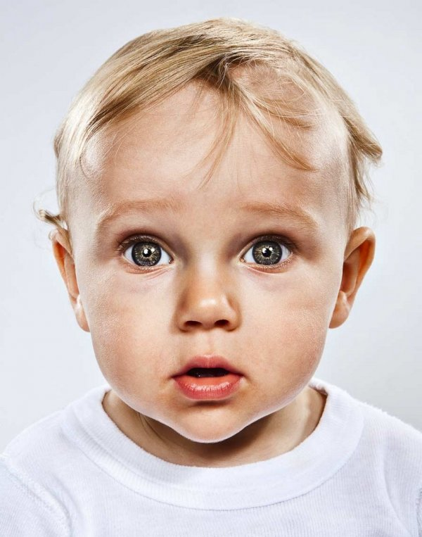
Загадки
Вот гора, а у горы – Две глубокие норы. В этих норах воздух бродит: То заходит, то выходит. Ответ: (Нос) *** У Ваньки – картошкой, У Петьки – уточкой. Ответ: (Нос) *** Есть всегда у людей Есть всегда у кораблей. Ответ: (Нос)

Slide 14
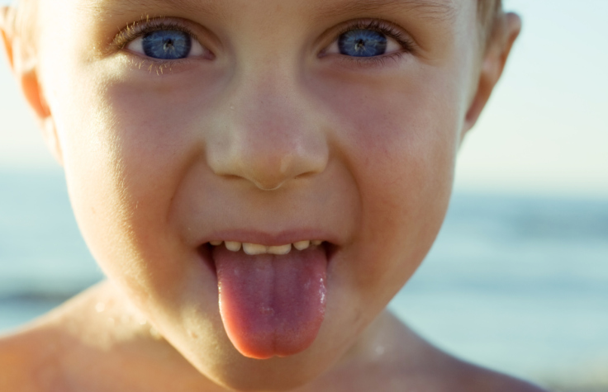
«Язык»
С. Волков
Ротик нужен людям всем?
Чтоб друг с другом говорить,
Чтоб слова произносить,
Чтоб кричать или шептать,
Песни петь, стихи читать.
Еще ротик людям нужен,
Чтобы есть обед и ужин:
Кашку, суп, бананы, груши…
Ротик нужен, чтобы кушать!
Если очень расшалиться,
Можно язычком дразниться!

Slide 15
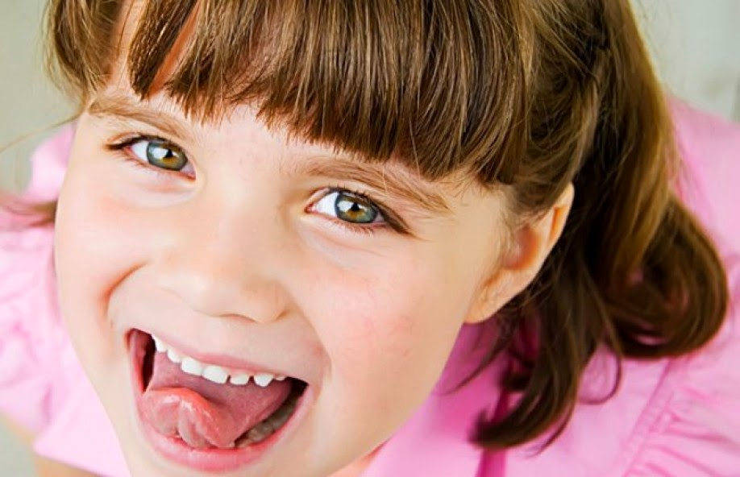
Загадки на тему «Рот, язык»
Белые силачи Рубят калачи, А красный говорун Новые подкладывает. Ответ: (Зубы, язык)
Всегда он в работе, когда говорим,
А отдыхает, когда мы молчим. (язык)
Всегда во рту, А не проглотишь. Ответ: (Язык)

Slide 16
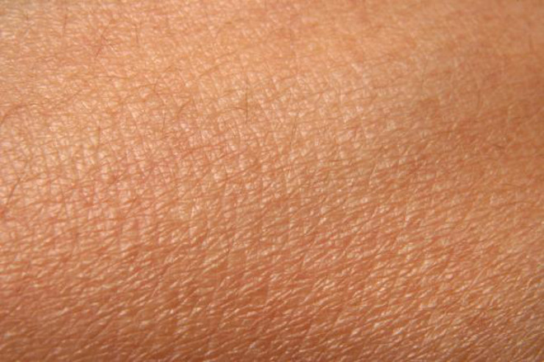
«Кожа»
Н. Кнушевицкая «Кожа»
Она бывает черной,
Она бывает белой,
Она бывает бледной
Или загорелой.
Или вдруг покроется –
Замерзнет если сильно –
Тысячей пупырышков
И тут же станет синей.
Наша кожа дышит,
Она нас защищает,
Но, как у бегемота,
Толстой не бывает.
Ее легко поранить,
Возись тогда с бинтами!
Не будем хулиганить,
Доставим радость маме!

Slide 17
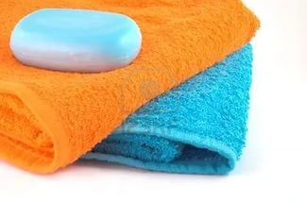
Загадки на тему «Предметы гигиены»
Пластмассовая спинка,
На спинке – щетинка,
По забору прыгала,
Всю грязь выгнала. (зубная щетка)
Ускользает, как живое,
Но не выпущу его я.
Белой пеной пенится,
Руки мыть не ленится. (мыло)
Хожу-брожу не по лесам,
А по усам, по волосам.
И зубы у меня длинней,
Чем у волков, у медведей. (расческа)
Вытираю я, стараюсь,
После ванной паренька.
Все намокло, все измялось –
Нет сухого уголка. (полотенце)
В этой одежде я родился,
В этой одежде я в бане помылся,
Эту одежду снять невозможно,
Эта одежда называется … (кожа)

Slide 18
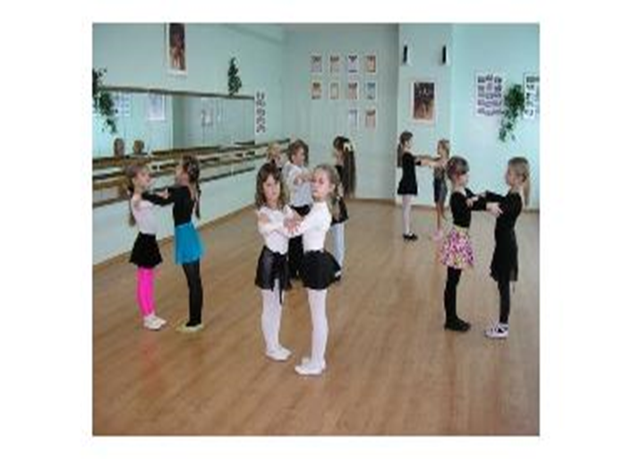
Где же наши ручки Е.Железнова
) Где же, где же наши ручки (дети спрятали руки за спину)
Нету наших ручек
Вот, вот наши ручки,
Пляшут наши ручки(дети делают фонарики)
Где же, где же наши ножки(дети прячут ножки руками)
Нету наших ножек
Вот, вот наши ножки
Пляшут наши ножки(дети топают ногами)
Где же, где же наши детки(дети закрывают глаза ладошками)
Нету наших деток
Вот, вот наши детки
Пляшут наши детки
(дети хлопают в ладоши)

